Slide 1
Unit тестирование

Slide 2

Юнит тестирование – «низкоуровневое» тестирование мельчайших частей программы (юнитов). Применяется для проверки того, что все части программы работают в соответствии с их назначением(«правильно»)
Обнаружение багов
Знание и понимание кода
Техническая документация
Безопасный рефакторинг

Slide 3
unittest – модуль для написания простейших тестов на Python
import unittest
class SimpleTest(unittest.TestCase):
# Returns True or False.
def test(self):
self.assertTrue(True)
if __name__ == '__main__':
unittest.main()

Slide 4
Assert
assertEqual(a, b), assertNotEqual(a, b)
assertTrue(x), assertFalse(x)
assertRaises(exc, fun, args, *kwds)
assertItemsEqual(a, b)
assertDictContainsSubset(a, b)

Slide 5
Mock – класс для создания заменителей объектов
from unittest.mock import Mock
import datetime
tuesday = datetime.datetime(year=2019, month=1, day=1)
datetime = Mock()
def is_weekday():
today = datetime.datetime.today()
return (0 <= today.weekday() < 5)
datetime.datetime.today.return_value = Tuesday
assert is_weekday()

Slide 6
TDD – test driven development. Подход проектирования решения при котором перед началом разработки любого компонента для него создаётся юнит тест.
Написать один тест, описывающий определнный компонент программы
Запустить тест, убедиться, что он упадёт, потому что функциональность ещё не реализована
Написать минимально допустимый код, при котором тест проходит
При необходимости провести рефакторинг
Продолжать пока программа не будет готова

Slide 7
Что дальше?

Slide 8

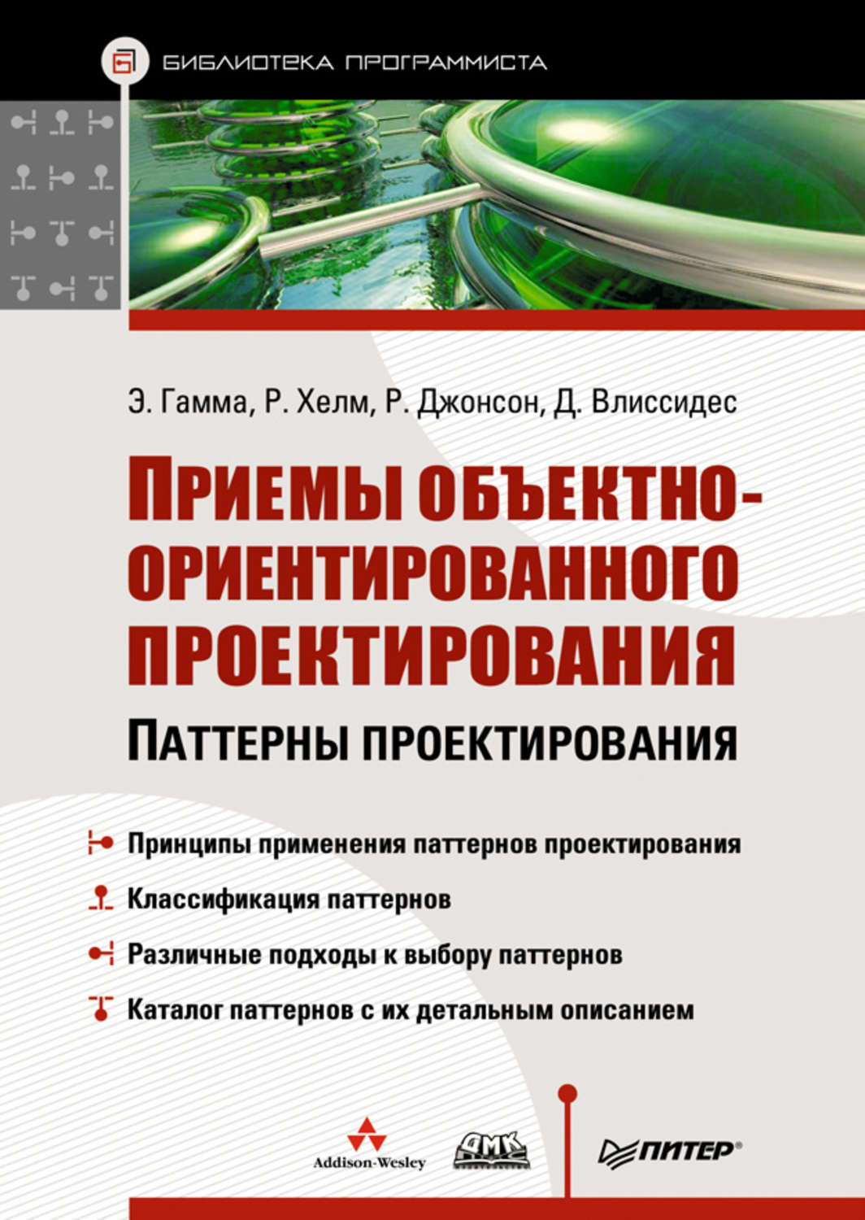

Что почитать?

Slide 9
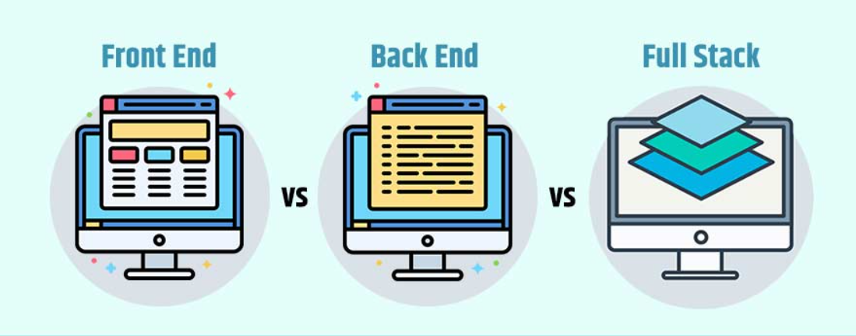
Что выбрать?

Slide 10
Как найти работу?
Составить резюме
Найти вакансии
Связаться, договориться о собеседовании
Пройти собеседование

Slide 11

Что обсуждается на техническом интервью?
Технологии, специальности
Опыт практической работы
Способность выполнять задания
Взаимодействие с коллективом
Амбиции

Slide 12
Что спросят непосредственно по программированию?
SOLID
ООП
GIT
Устройство интерпритатора
Динамическая типизация
Исключения
Функции(аргументы, замыкания)
Структуры данных
Алгоритмы
MVC
Миграция
Базы данных
Атентификация и авторизация
html/css/js
unit тестирование, TDD
Изменяемые и неизменяемые типы данных
Области видимости

Slide 13
Какого типа бывают задачи?
Выбрать уникальные элементы из списка/словаря
Убрать повторяющиеся символы из строки
Найти элемент в списке/строке
Дана цепочка вызовов функций и перехвата исключений, указать где и что будет перехвачено
Написать функцию для вычисления n первых чисел Фиббоначи
Написать функцию для вывода n первых простых чисел
Написать декоратор для вычисления времени выполнения функции
Написать функцию для вывода n чисел, при этом вместо кратных трём выводится “Fizz”, вместо кратных шести выводится “Buzz”, вместо кратных и трём, и шести – “FizzBuzz”

